Slide 1

Terapeutyczne właściwości drzew
Drzewa - codziennie mijamy pojedyncze lub ich mniejsze czy większe skupiska. Z reguły przechodzimy koło nich obojętnie, bo są stałym elementem krajobrazu. Tylko czasem, zwłaszcza wiosną i jesienią zachwycamy się ich przemianą.
Z biegiem lat, w procesie dydaktycznym, dowiadujemy się, że drzewa produkują tlen, a pochłaniają dwutlenek węgla. Mają zdolność oczyszczania powietrza z wielu zanieczyszczeń. Tworzą środowisko życia dla wielu gatunków zwierząt, a systemy korzeniowe drzew chronią glebę przed erozją i zatrzymują w niej wilgoć. Dają miły cień w upalne dni, a szpalery drzew wyciszają hałasy. Spacery po lesie lub w parkach dają odprężenie i pozwalają wypocząć.
Wiemy też, że wykorzystuje się je w przemyśle: zielarskim i farmaceutycznym, spożywczym, meblarskim, budowniczym, papierniczym i wielu innych.
Znacznie mniej natomiast wiemy o leczniczych właściwościach drzew i właśnie ten temat chcemy Wam przybliżyć.

Slide 2
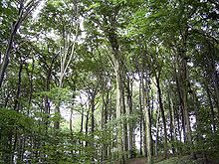
Właściwościami leczniczymi drzew zajmują się bioenergoterapeuci, naukowcy i nawet lekarze. Wiadomo, że już półgodzinny kontakt człowieka ze zdrowym (bez pasożytów np. jemioły) drzewem daje ładunek ogromnej energii i wzmacnia nasz układ odpornościowy. Daje odprężenie i usprawnia procesy myślowe. Pola energetyczne drzew mają potencjał ujemny, a zatem korzystny dla ludzi chorych lub zestresowanych. Oprócz tego naukowcy odkryli, że rośliny (nie tylko drzewa) wydzielają tzw. fitoncydy czyli lotne substancje, które hamują rozwój i niszczą szkodliwe bakterie i grzyby oraz oczyszczają powietrze z wielu zanieczyszczeń.
Najpopularniejszymi roślinami produkującymi te związki są: cebula, czosnek i czarna porzeczka; natomiast wśród drzew jest to dąb, buk, brzoza, kasztanowiec, lipa, jodła i sosna. Dlatego też warto skorzystać z dobroczynnych właściwości wybranego drzewa. Wystarczy objąć je rękoma, oprzeć się plecami lub po prostu usiąść przy nim, zamknąć oczy, zrelaksować się i wsłuchać się w odgłosy przyrody.
Oto kilka przykładów właściwości terapeutycznych popularnych gatunków drzew.

Slide 3
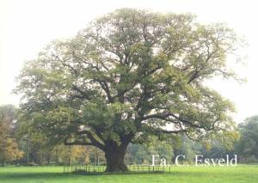
DĄB – drzewo potężne i długowieczne
wzmacnia organizm zwłaszcza po długiej chorobie,
poprawia krążenie krwi,
aktywizuje i wzmacnia psychikę,
przywraca energię życiową.

Slide 4
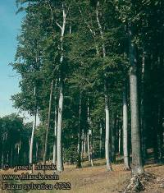
BUK - wytwarza najsilniejsze pole energetyczne emitowane nawet na odległość ponad 10 m
pomaga odzyskać pewność siebie,
uspokaja, poprawia koncentrację i rozjaśnia umysł,
przywraca dobre samopoczucie.

Slide 5
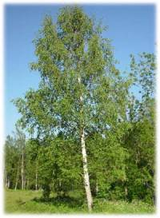
BRZOZA – drzewo uniwersalne, bardzo przyjazne człowiekowi
dodaje pewności siebie,
wzmacnia organizm człowieka,
napełnia wewnętrznym spokojem,
likwiduje napięcia, przyspiesza gojenie ran, łagodzić bóle.

Slide 6
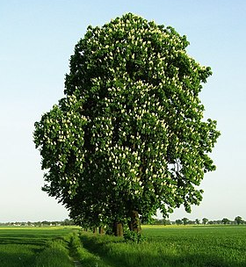
KASZTANOWIEC – bujny i dostojny
pomaga w bezsenności,
poprawia nastrój,
przynosi spokój i równowagę,
pozytywnie wpływa na układ nerwowy.

Slide 7
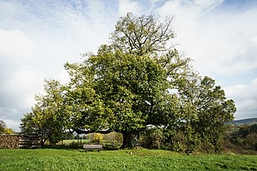
LIPA- potężne i wyjątkowo długowieczne drzewo
wspomaga pracę mózgu, inspiruje, jest źródłem natchnienia,
podnosi na duchu,
stymuluje pracę serca i układu krążenia, oddechowego oraz układu odpornościowego,
pomaga wyciszyć się, odpręża.

Slide 8
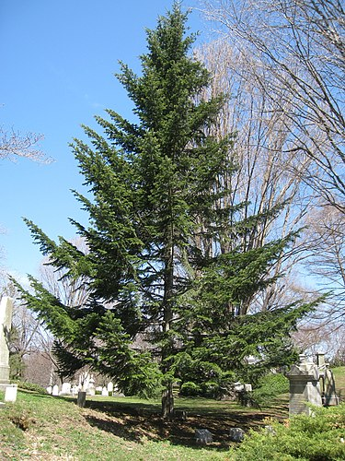
JODŁA – okazałe drzewo iglaste
działa kojąco na system nerwowy,
ułatwia radzenie sobie z emocjami, szczególnie negatywnymi,
przywraca pozytywny stosunek do otoczenia,
reguluje pracę układu oddechowego i układu pokarmowego.

Slide 9
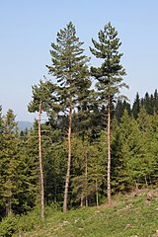
SOSNA - gatunek najbardziej pospolity w Polsce i w Europie
dodaje energii życiowej,
wzmacnia inteligencję,
pozwala odzyskać wewnętrzną równowagę,
przeciwdziała zmęczeniu i depresji,
większe skupiska tworzą wyjątkowy mikroklimat sprzyjający w leczeniu górnych dróg oddechowych.

Slide 10
Trzeba jednak wiedzieć, że takie gatunki drzew jak topola, wiąz i osika lepiej unikać bowiem już w medycynie ludowej uważane były za wampiry energetyczne. Mamy nadzieję, że ten krótki materiał będzie początkiem do bogacenia wiedzy o wspaniałych i dobroczynnych oddziaływaniach drzew na ludzki organizm oraz stanie się przyczynkiem do częstego obcowania z naturą i bezpośredniego kontaktu z wybranymi przez Was drzewami.
Materiał opracowany przez Małgorzatę Skrzypczak
w oparciu o następujące źródła:
https://zdrowieinatura24.pl/akacja_303_0.html
http://www.rod-giszowiec.cba.pl/drzewo.html
https://www.poradnikzdrowie.pl/zdrowie/metody-alternatywne/spacery-po-lesie-sa-zdrowe-wlasciwosci-lecznicze-drzew-aa-nj5U-ygZp-vrqi.html
https://www.poradnikzdrowie.pl/zdrowie/metody-alternatywne/drzewa-poprawiaja-samopoczucie-i-dzialaja-leczniczo-aa-oJGe-kvte-HcJc.html
https://innemedium.pl/wiadomosc/drzewa-moga-miec-lecznicze-wlasciwosci
https://kobieta.interia.pl/zdrowie/news-do-lasu-po-zdrowie,nId,400215
https://azjatyckamedycyna.pl/wlasciwosci-lecznicze-drzew-o-ktorych-nie-miales-pojecia/
https://www.zeberka.pl/lifestyle/dendroterapia-terapeutyczne-wlasciwosci-drzew/
https://ktociewyleczy.pl/wiedza/wellbeing/hyde-park/6285-magiczna-moc-drzew
https://www.pieknamilosc.pl/milosc-do-swiata-drzewa-1-2/
https://www.pieknamilosc.pl/z-miloscia-o-drzewach-i-lasach-2-2/
https://dobrewiadomosci.net.pl/190-magiczne-wlasciwosci-drzew/
Zdjęcia zaczerpnięte z:
http://www.encyklopedia.lasypolskie.pl
https://pl.wikipedia.org/wiki/Wikipedia

